Slide 1
第11课
苏联的社会主义建设

Slide 2
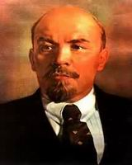
一、列宁的探索
革命胜利了，怎样进行经济建设才能满足民众的需求？于是，列宁开始了对社会主义道路的探索。

Slide 3

1、新经济政策：
1921年
1.背景：
经历4年世界大战和3年内战的苏俄，满目疮痍，经济异常困难，社会矛盾加剧。列宁认为只有改变战时共产主义政策，才能恢复和发展生产。

Slide 4
2.内容：
（1）以征收粮食税代替余粮征集制；
（2）允许使用雇佣劳动力和出租土地，农民可以自由买卖纳税后的剩余产品，实行自由贸易；
⑶允许本国和外国的资本家经营中小企业；
⑷实行按劳取酬的工资制。

Slide 5
6.评价：
苏联的工业化是在高度集中的指令性计划下完成的。一方面，它使苏联能够在短时期内，集中全国的人力、物力和财力实现工业化；另一方面，这种排斥市场和商品经济的发展模式被固定下来，致使苏联经济体制日益僵化。

Slide 6
2、农业集体化
（1）背景：
1927—1928年，苏联发生了严重的粮食收购危机。斯大林用行政手段加快农业集体化进程，解决粮食问题。

Slide 7
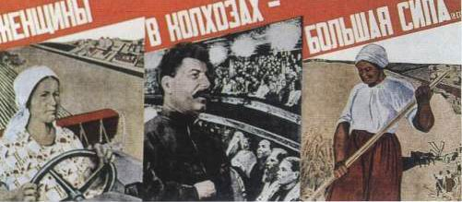
确定了农业集体化的方针

Slide 8
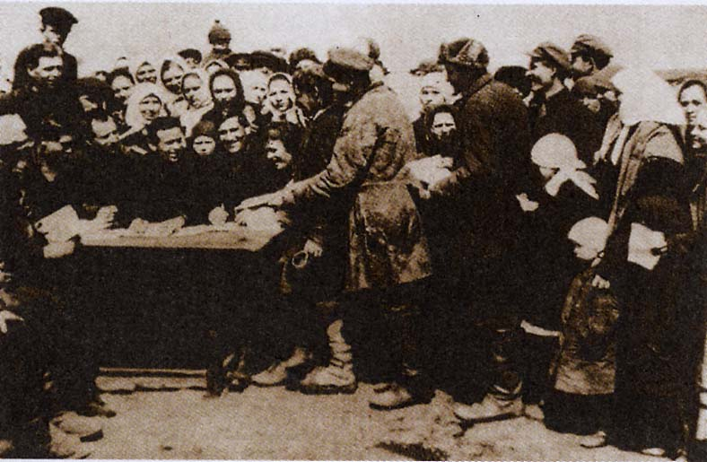
农民加入集体农庄

Slide 9
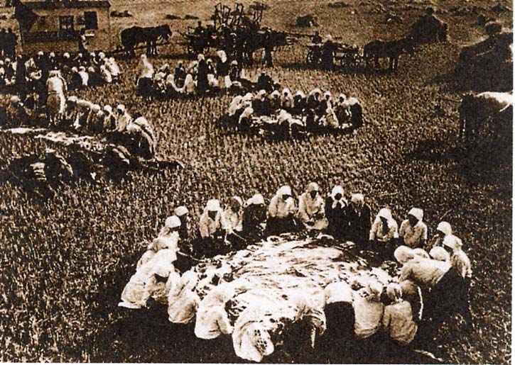
集体农庄社员在田间用餐

Slide 10
2、农业集体化
（2）开始： 20世纪30年代初起，苏联开始进行大规模的农业集体化运动。
（3）主要措施：消灭富农；政府支持集体农庄建设，组建拖拉机站，为集体农庄提供机械服务，监督集体农庄执行国家的生产计划。

Slide 11
情景探究：还有积极性吗
在莫斯科市政府召开的一次会议上，一位农民代表说：“你们号召我们改进耕作，实现机械化。这样我们就会得到发展，我们的收入将增加，我们将有更多的马、牛和机器，到那时你们会怎样呢?”
得到的回答是：“我们将把你作为富农加以剥夺。 ”
——姜长斌《读懂斯大林》
实现农业集体化以后,苏联政府采取提高工业品价降低农产品价格的办法，要农民为工业化提供资金……
据统计……从农民手中拿走的粮食，约占其收获量的40%，而粮食收购价远低于生产成本。……一五计划期间，通过这些办法从农民手中得到的资金，在工业化资金中约占1/3

Slide 12

苏联民间笑话
集体农庄庄员伊万在河里捉到一条大鱼，高兴地回到家里和老婆说：
看，我们有炸鱼吃了！
没有油啊。
那就煮！
没锅。
烤鱼！
没柴。
伊万气死了，走到河边把鱼扔了回去。那鱼在水里划了一个半圆，上身出水，举起右鳍激动地高呼：“斯大林万岁！”。

Slide 13
（4）影响：
农民的利益受到严重损害，致使苏联农业生产长期停滞。

Slide 14
3、苏联模式
（1）背景：
（2）形成时间和标志：
工业化和农业集体化使苏联的社会经济生活和社会阶级结构发生了根本性变化，这些变化需要从法律上肯定。
1936年苏联公布新宪法。（新宪法宣告苏联确立社会主义制度）

Slide 15
（3）主要特征：
高度集中的计划经济体制和高度集权的政治体制。

Slide 16
（4）评价：
A:积极作用：苏联在较短时间内实现了工业化，为日后赢得反法西斯战争的胜利奠定了物质基础，显示出社会主义制度的优越性，赢得了巨大的国际声誉。
B：消极作用： 弊端日益显露，成为经济社会发展的严重体制障碍。

Slide 17
5.启示：
⑴发展经济时要轻重比例协调；
⑵把人民利益放在首位；
⑶政府要制定符合国情的政策，推动经济发展；
⑷计划经济和市场经济相结合，推动经济快速发展。

Slide 18
评价斯大林
斯大林是一个世上无出其右的最大的独裁者，他接过俄国时，俄国只有木犁，而当他撒手人寰时，俄国已经拥有核武器。 ——英国前首相丘吉尔
斯大林不是在所有问题上，而是在一些问题上犯了错误；斯大林是三分错误，七分成绩，总起来还是一个伟大的马克思主义。 ——毛泽东

Slide 19
小结：20世纪二三十年代苏俄、苏联的社会主义建设具有怎样的特点？
二三十年代苏俄、苏联社会主义建设总的特点是道路曲折。先后出现过两次重大转折。
战时共产主义政策
新经济政策
实行社会主义工业化、农业集体化

Slide 20
“社会主义究竟是个什么样子，苏联搞了很多年，也并没有完全搞清楚。可能列宁的思路比较好，搞了个新经济政策，但是后来苏联的模式僵化了。”
——邓小平
请回答（1）新经济政策是哪一年实施的？为什么说它比较好？
1921年，促进国民经济稳步发展。
（2）材料“后来苏联的模式僵化了”的“模式”指什么？ 它的特点是什么？
斯大林模式 。特点：高度集中的计划经济体制和高度集权的政治体制
（3）中国应从苏联模式中吸取哪些教训？
要轻重比例协调发展，要维护农民利益，走节约型经济发展道路

Slide 21
巩固练习
1．1928年后，苏联为实现工业化重点发展的是
A．农业 B．重工业
C．轻工业 D．商业
B

Slide 22
2．苏联的成立是国际共产主义运动史上具有重要影响的历史事件，苏联成为社会主义国家的时间和标志是
A．1917年十月革命胜利
B．1922年苏联成立
C．1936年苏联颁布新宪法
D．1937年农业集体化
3．苏联由农业国变为强盛的工业国是在A．十月革命后 B．第一次世界大战后 C．苏联成立后 D．两个五年计划后
C
D

Slide 23
4.苏联高度集中的计划经济体制形成的标志是
A.社会主义工业化方针的通过
B.农业集体化方针的通过
C 1936年苏联新宪法的颁布
D.开始有计划地进行经济建设
C
5.关于苏联农业集体化方针的叙述，不正确的是
A.新经济政策逐步被取消
B.主要是通过行政手段实现的
C.为苏联工业化的实现创造了条件
D.与苏联农村的生产力水平基本适应
D

